Slide 1
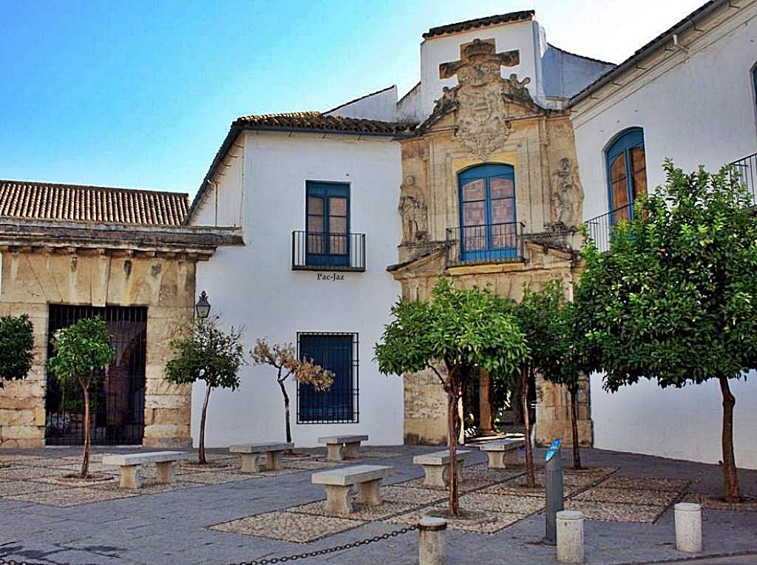

Patios Del
Palacio De Viana
Córdoba - España

Slide 2


Tras la portada manierista del Palacio de Viana –mansión señorial que conserva el ambiente cálido de una casa vivida– aguarda la sorpresa de sus doce patios y un jardín, todos diferentes, que en primavera sorprenden con su esplendor floral. En ellos el viajero se reencuentra con la Córdoba callada que tanto apreció el poeta Manuel Machado, y su silencio umbroso queda subrayado por la música perenne del surtidor y por el trino de los pájaros que se refugian en las enramadas.
Unas ochenta plantas diferentes enjoyan de color y de aroma los patios de Viana, desde el senecio, cuyas grandes flores amarillas son las más tempranas en abrir, hasta el plumbago o celestina, que en otoño regala su última cosecha de flores. Pero a las flores vegetales se suman también, por primavera, la flores líricas de los poemas, pues muchas tardes de abril y de mayo los patios de Viana acogen recitales líricos donde los poetas desgranan sus versos al atardecer arropados por los arpegios de una guitarra clásica o el lamento aterciopelado del violonchelo. El eco y el recuerdo de los primeros poemas permanece en algunos patios plasmado en azulejos.
El interior del Palacio de Viana se visita en grupos guiados, pero en los patios a los turistas se les permite moverse libremente para que los puedan disfrutar a su aire y a su ritmo, sin prisa, recreándose en los detalles que les resulten más evocadores, como puede ser un aroma, el hilo plateado de un surtidor, una flor, una sombra, un silencio atravesado por campanas de cercanas iglesias y conventos, o un capitel romano patinado por los siglos que puede servir de lujoso pedestal a una maceta.

Slide 3
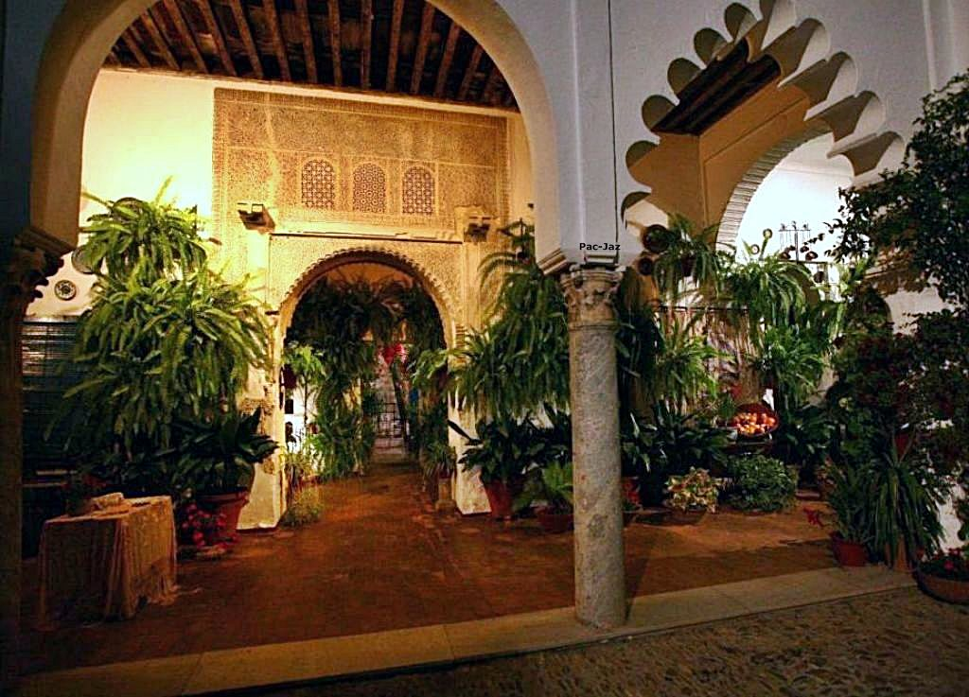

Slide 4
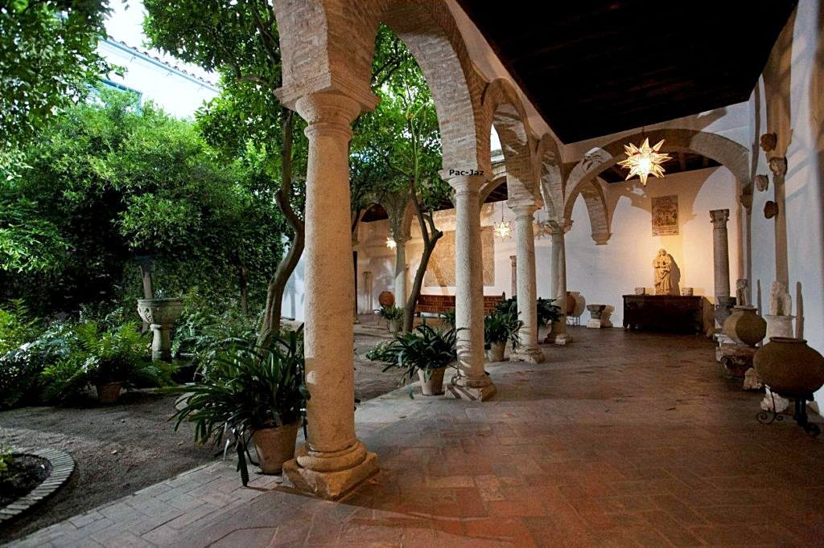

Slide 5
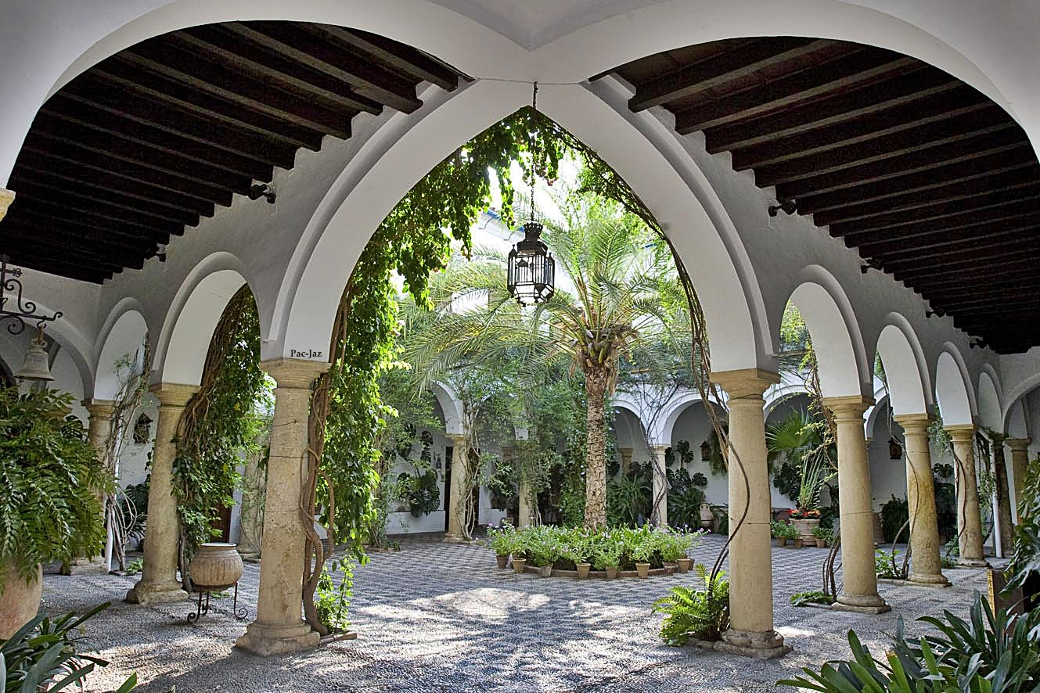

Slide 6
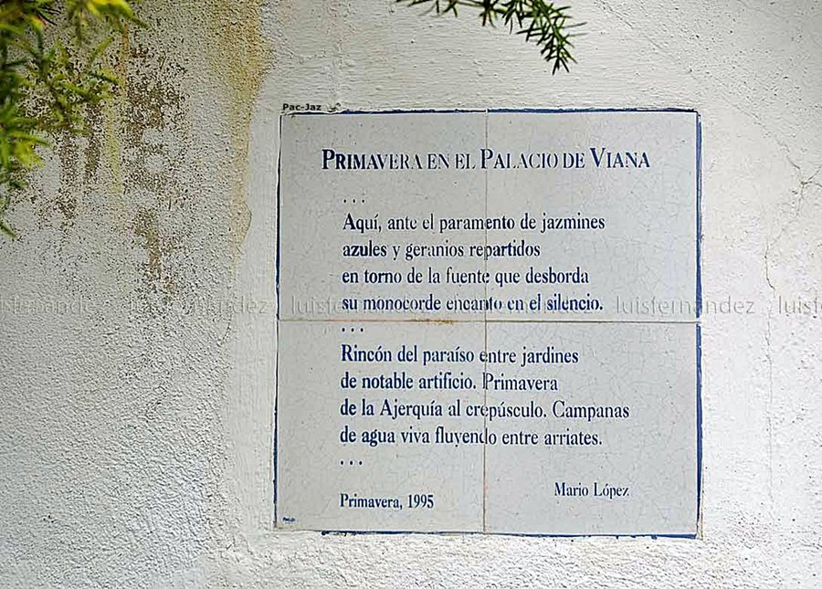

Slide 7
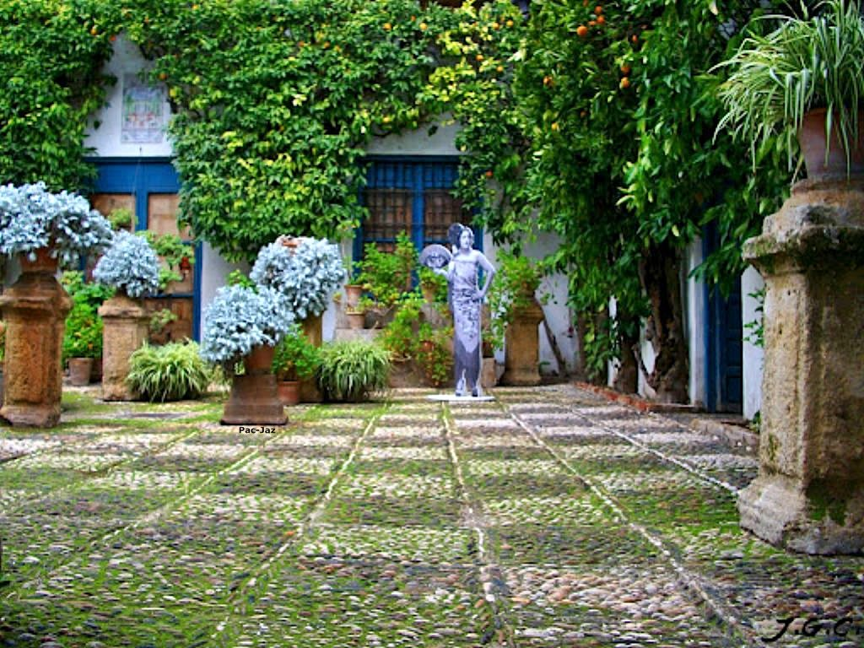

Slide 8
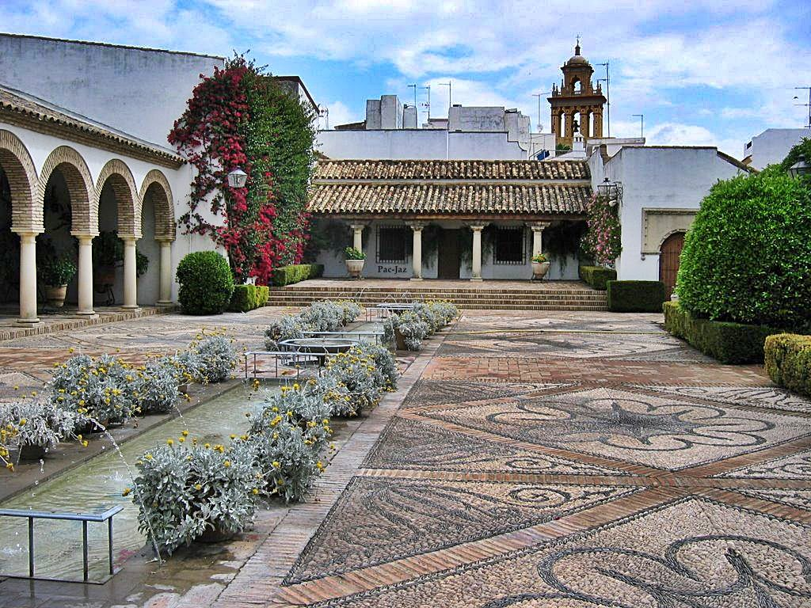

Slide 9
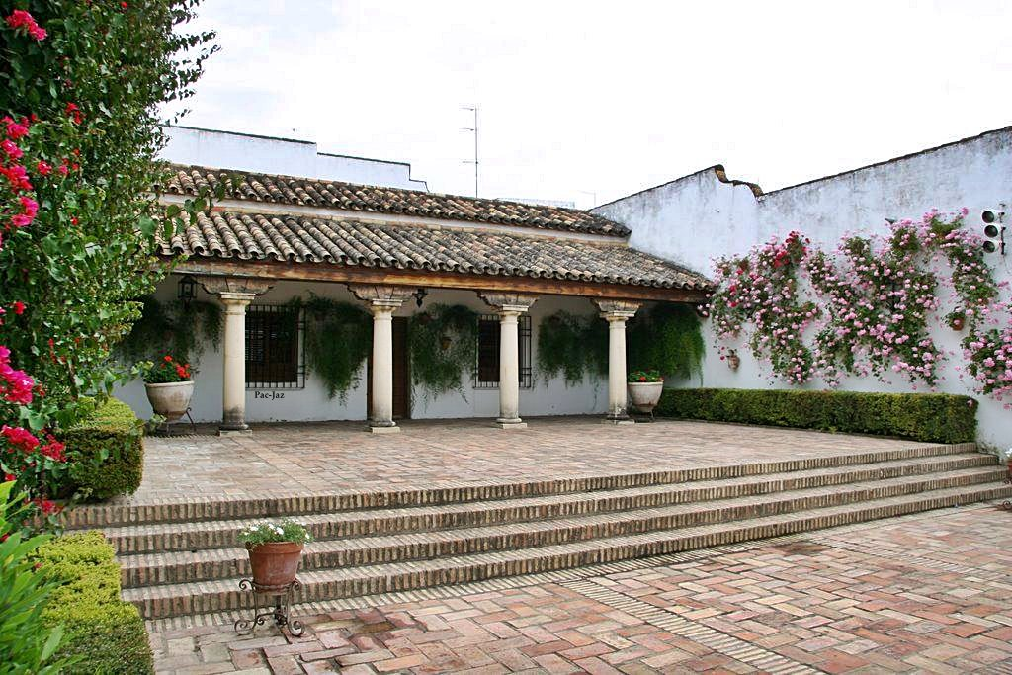

Slide 10

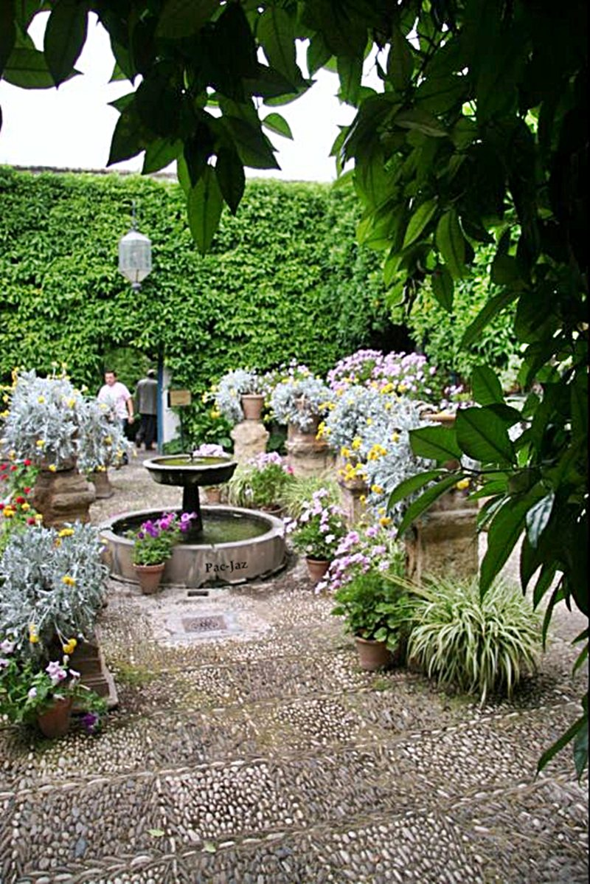

Slide 11
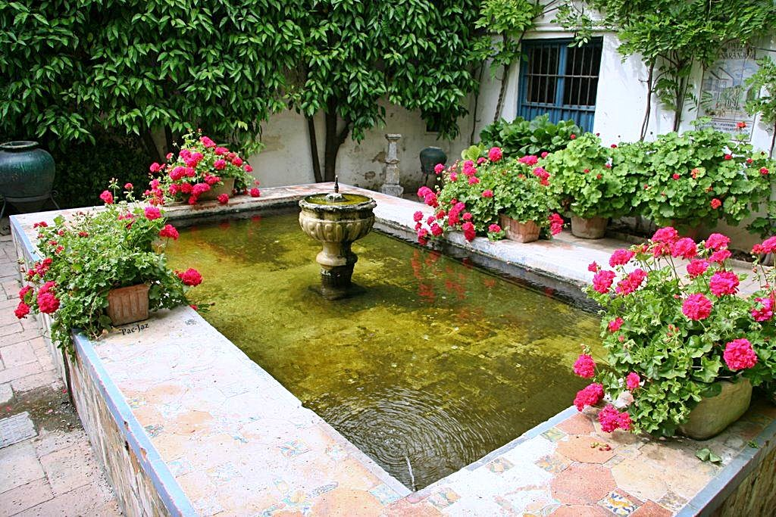

Slide 12
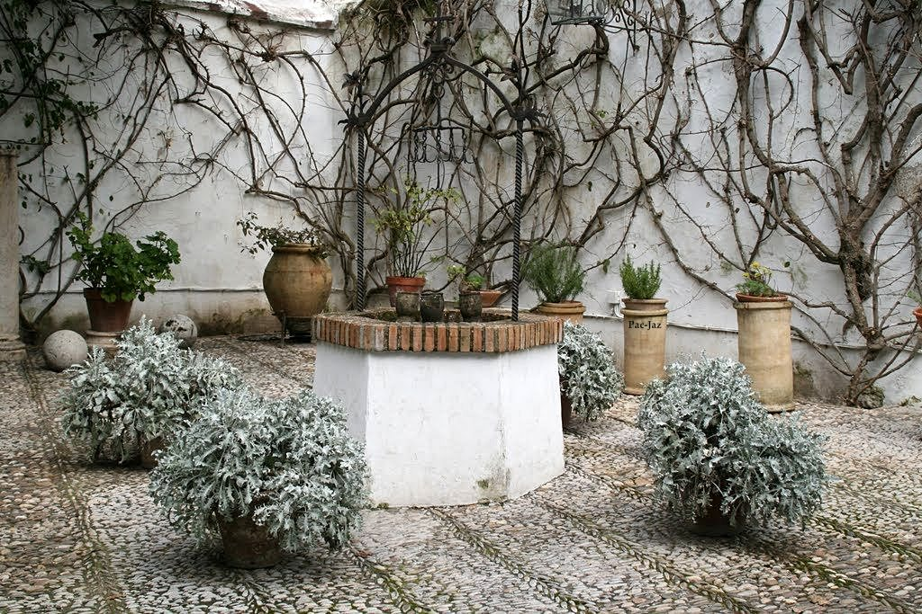

Slide 13

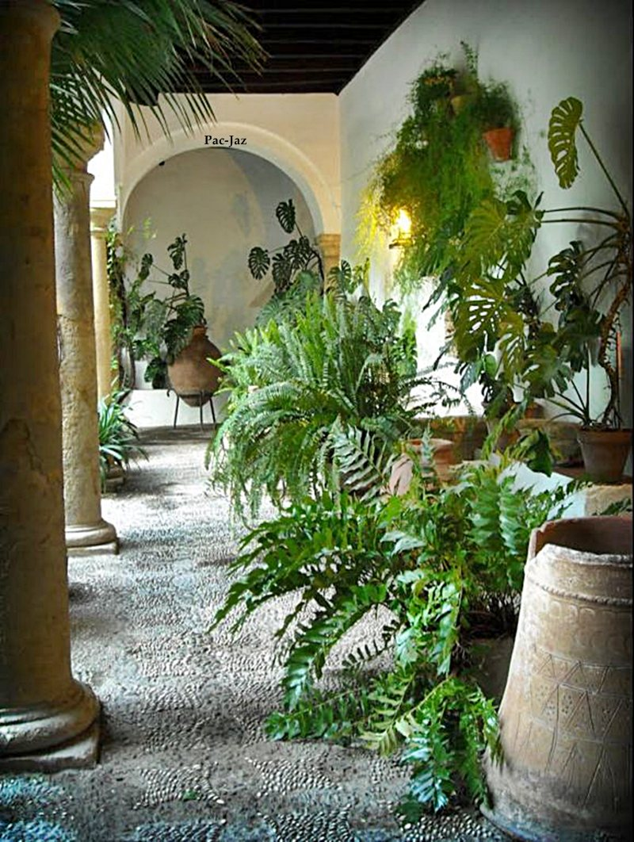

Slide 14
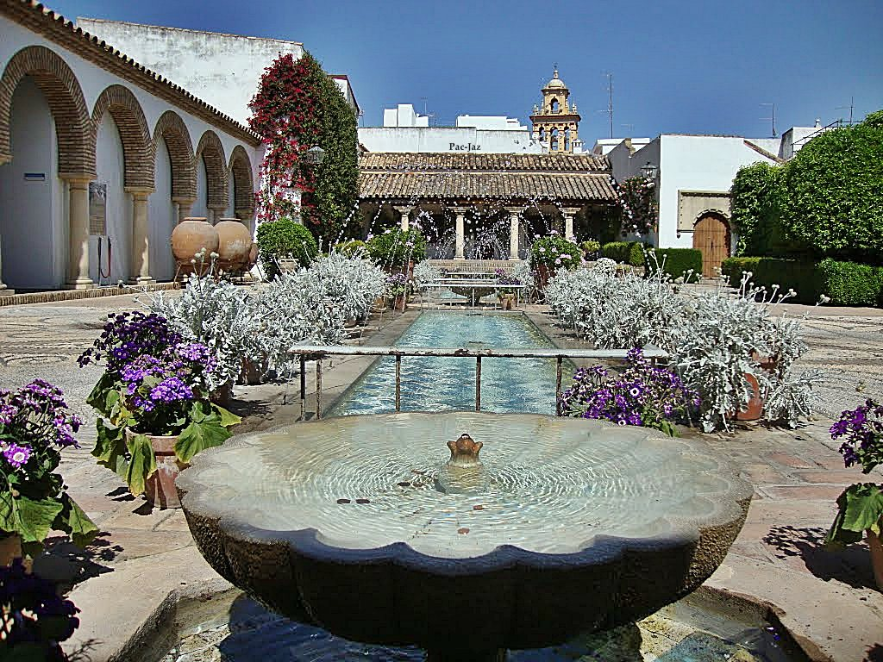

Slide 15
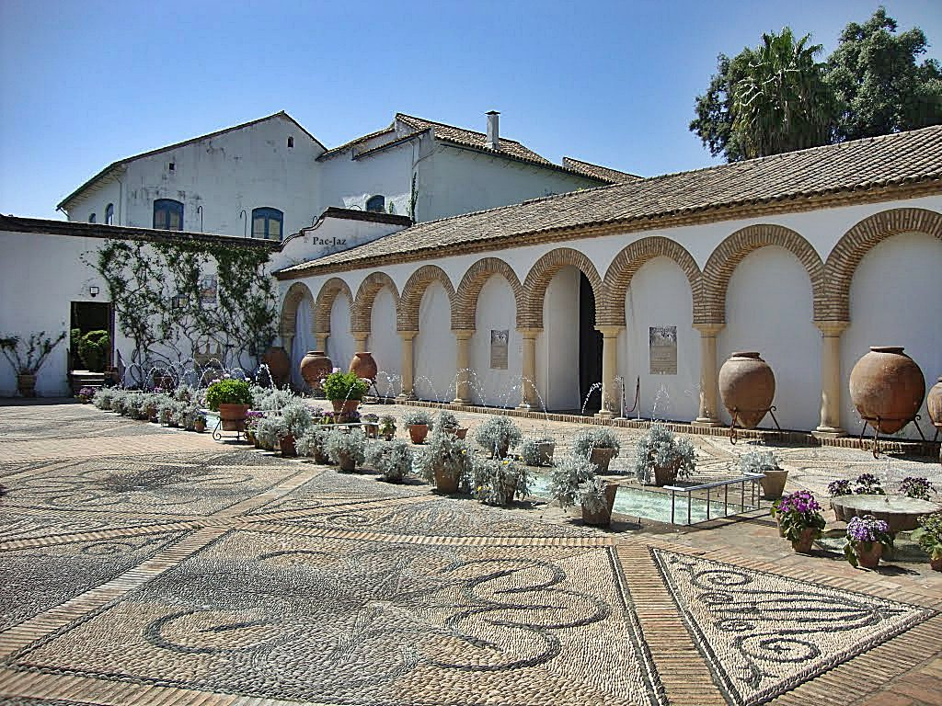

Slide 16
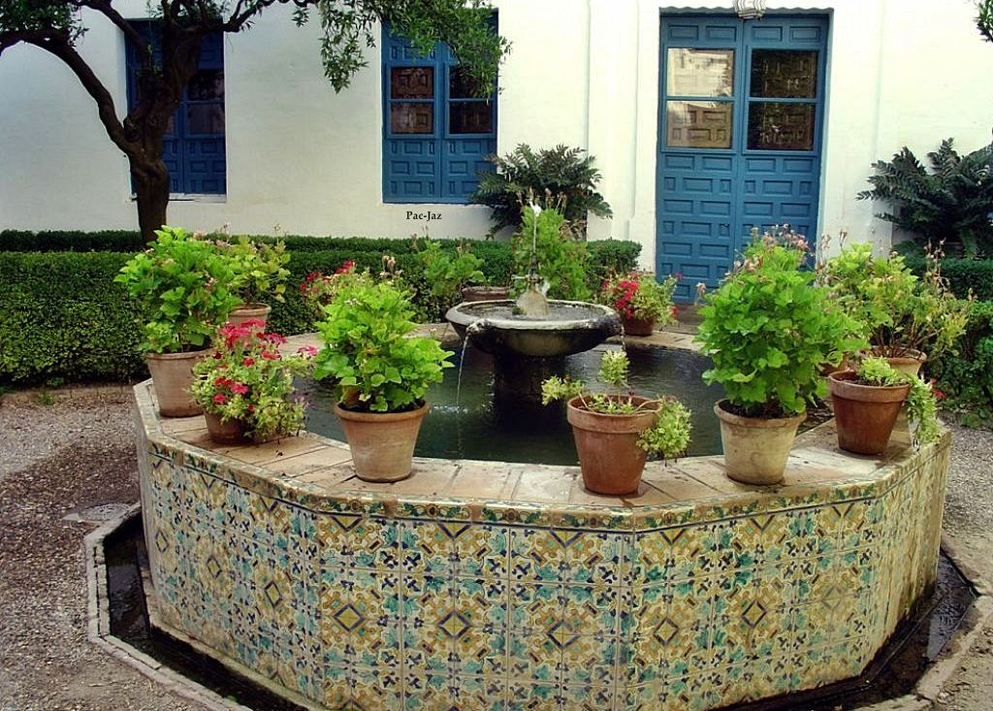

Slide 17
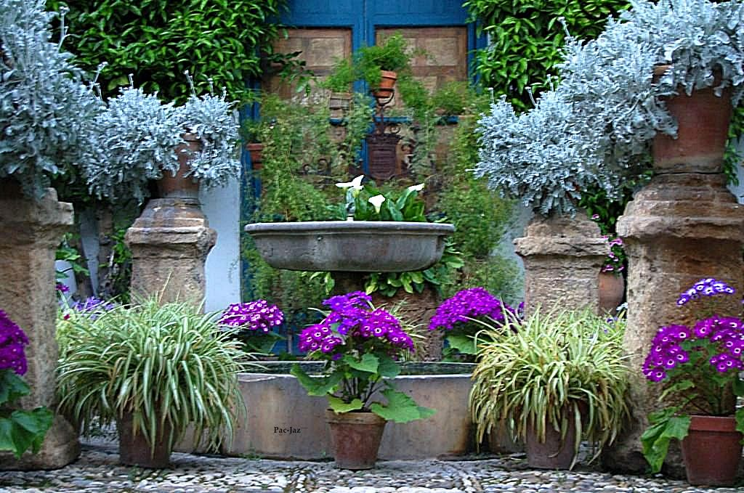

Slide 18
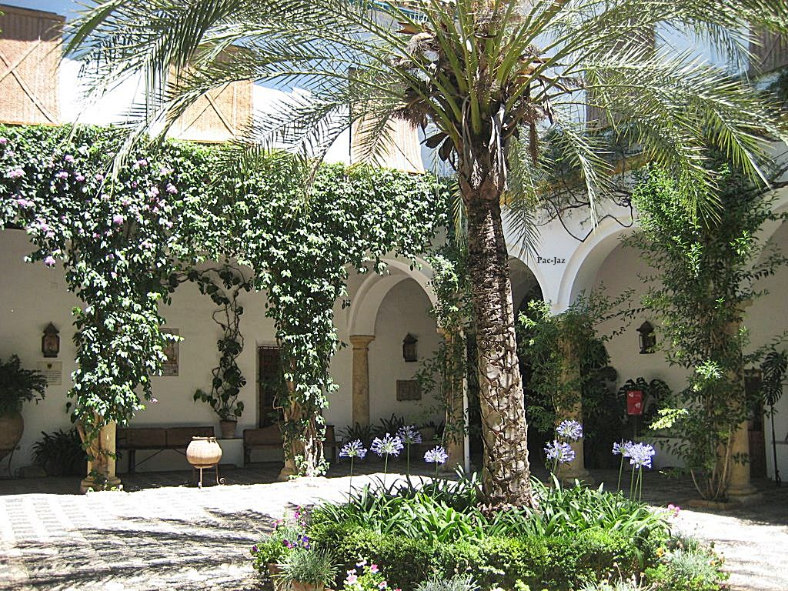

Slide 19
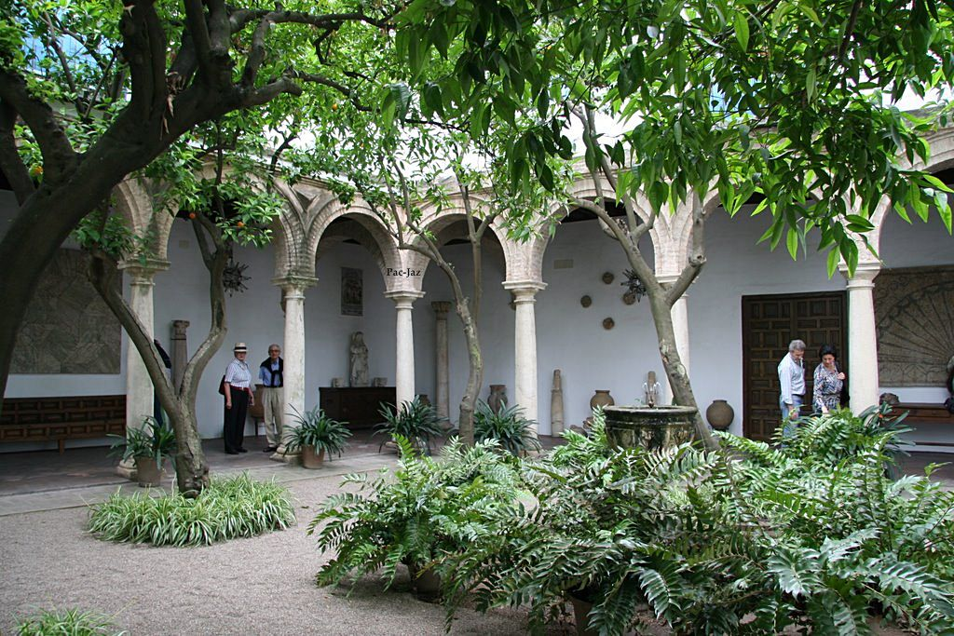

Slide 20
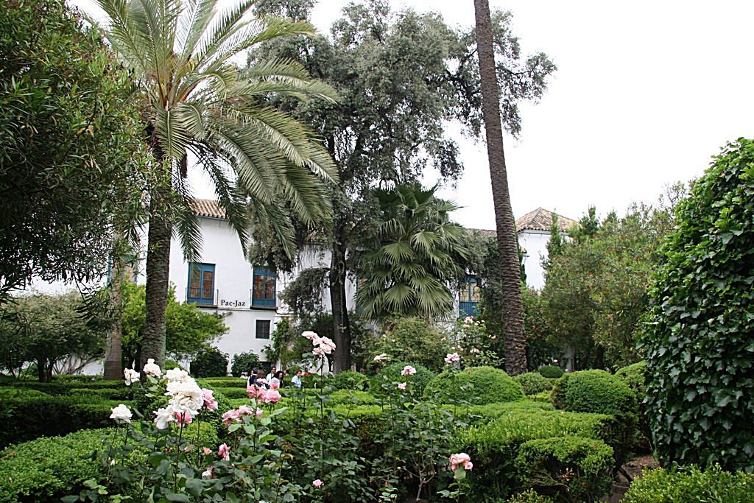

Slide 21

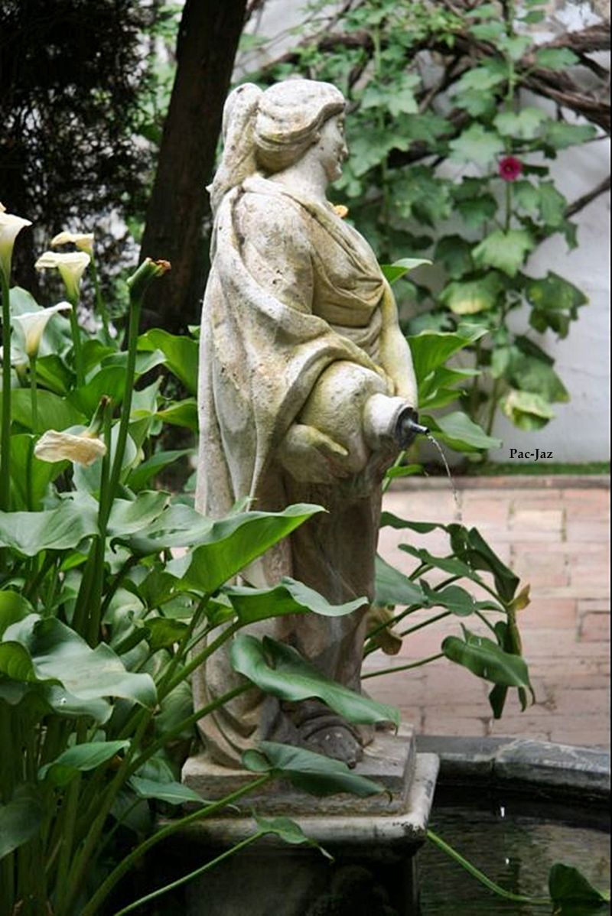

Slide 22
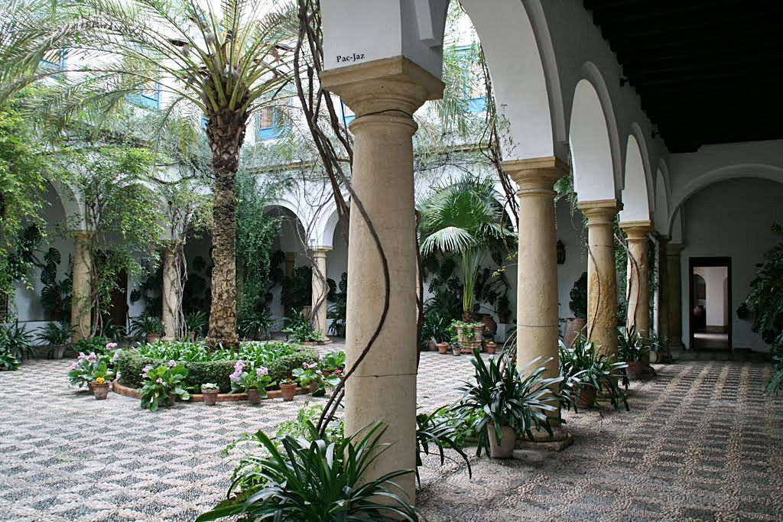

Slide 23
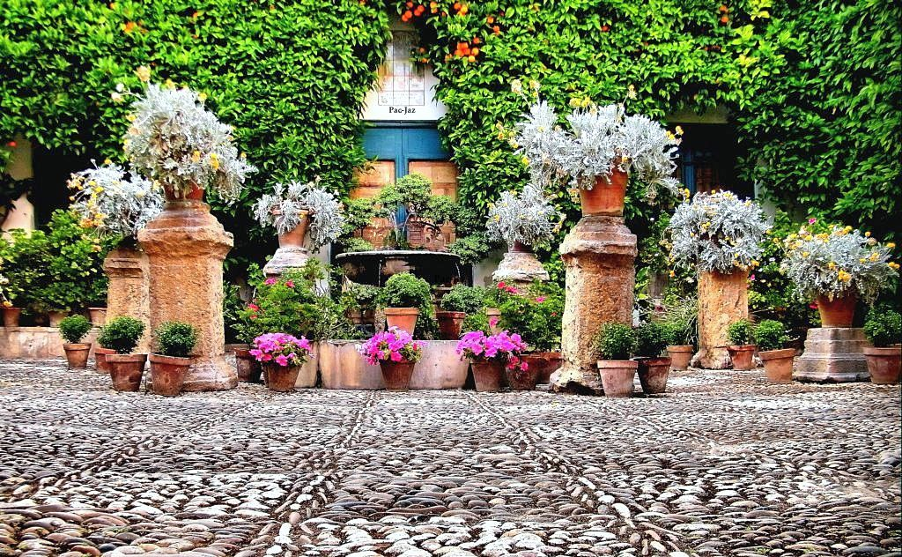

Slide 24

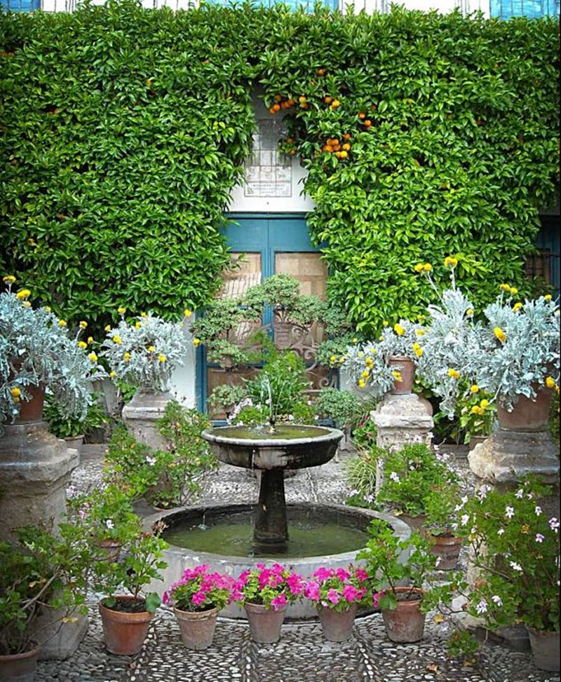

Slide 25
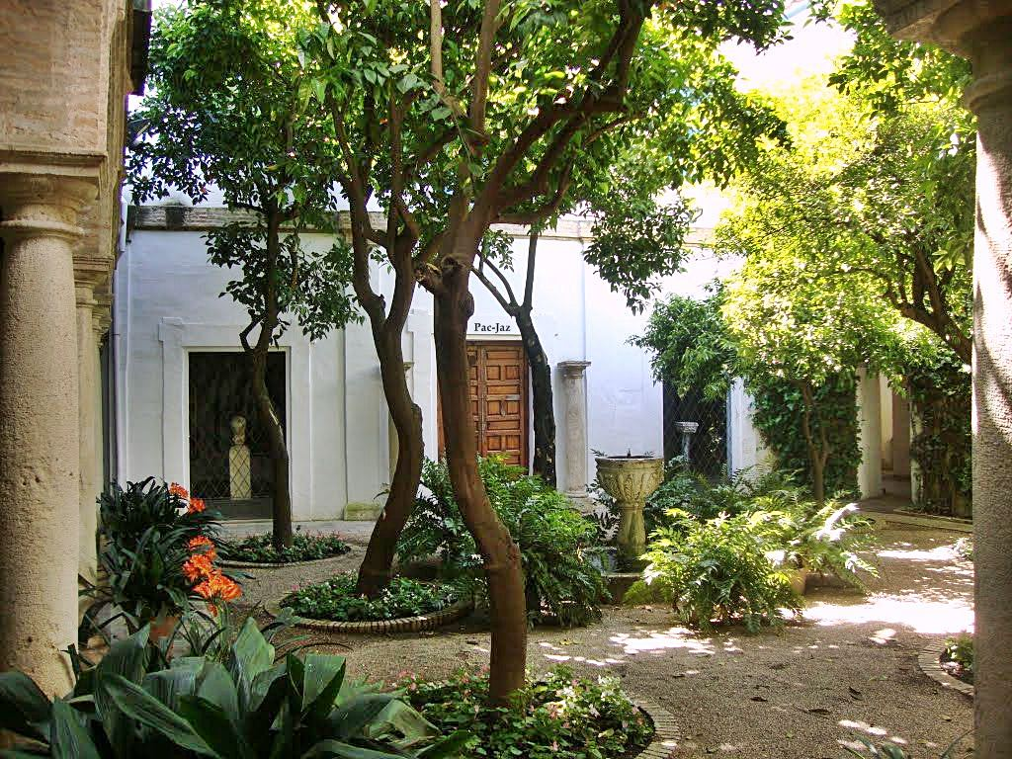

Slide 26
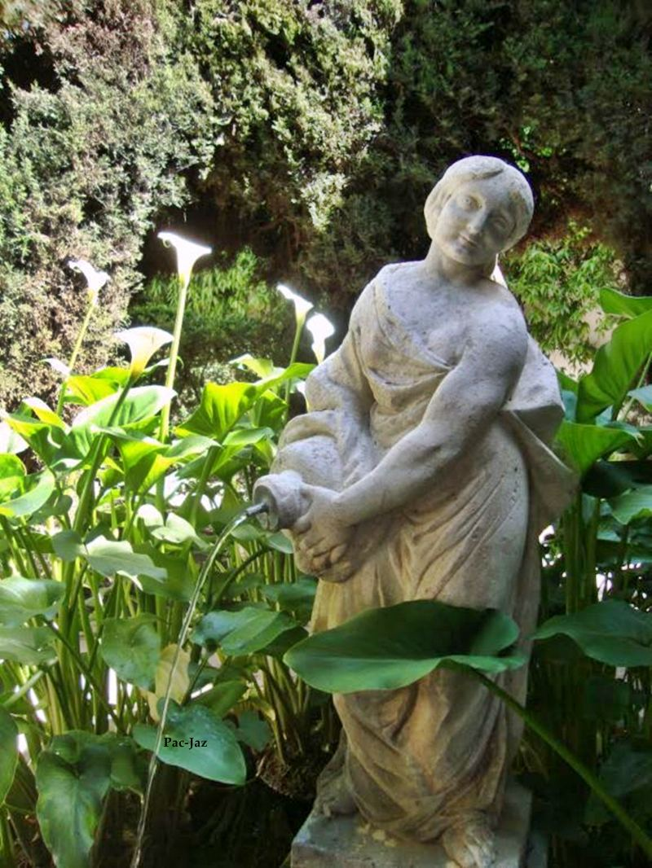

Slide 27
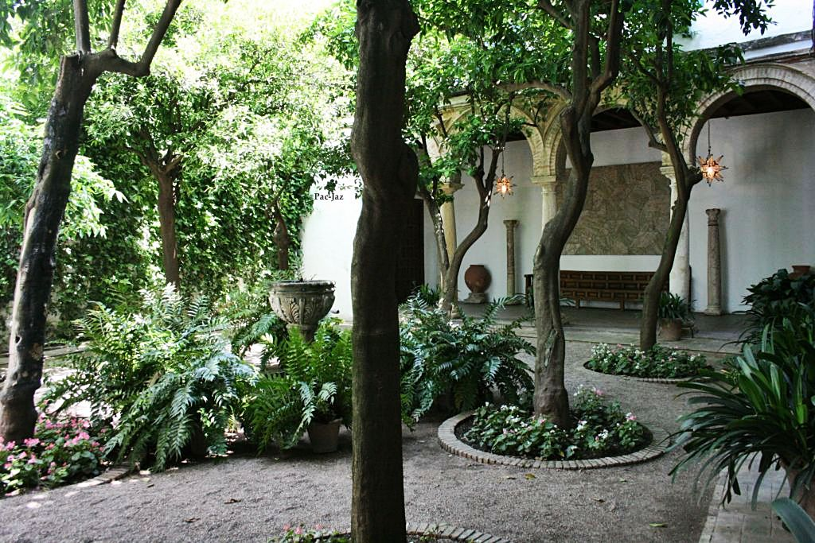

Slide 28
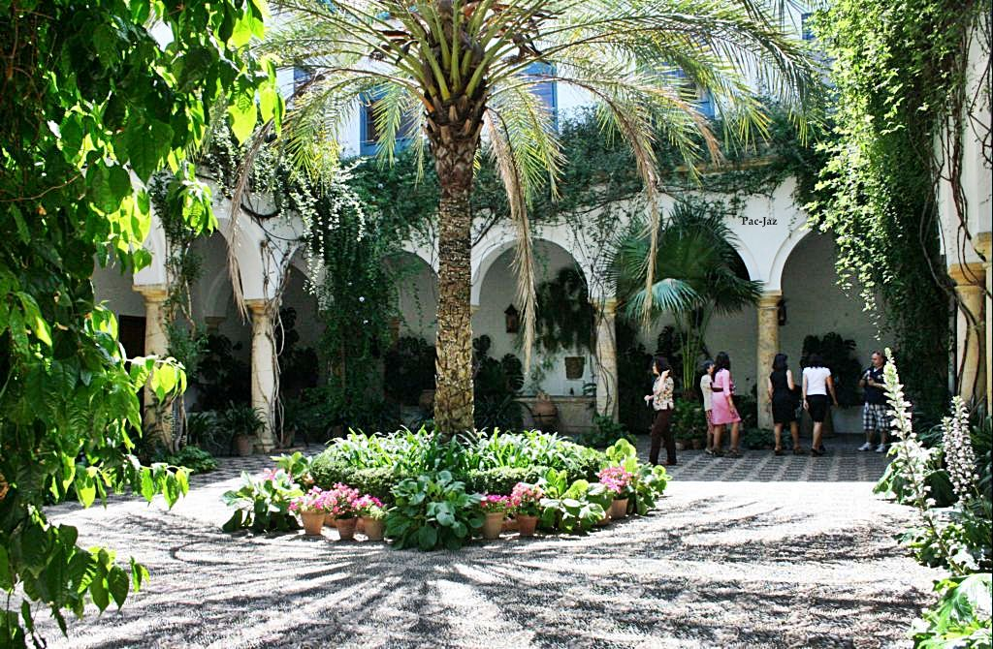

Slide 29
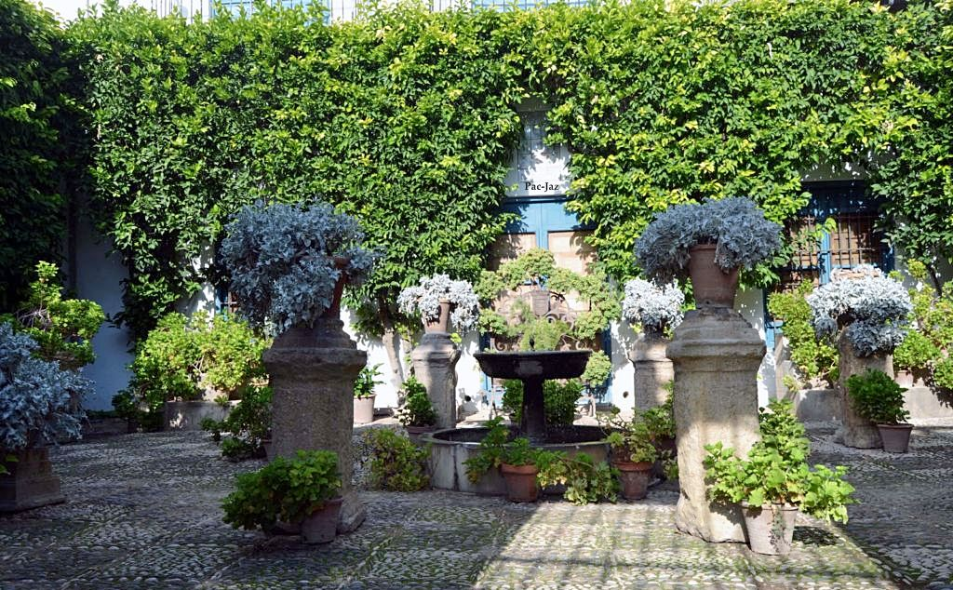

Slide 30
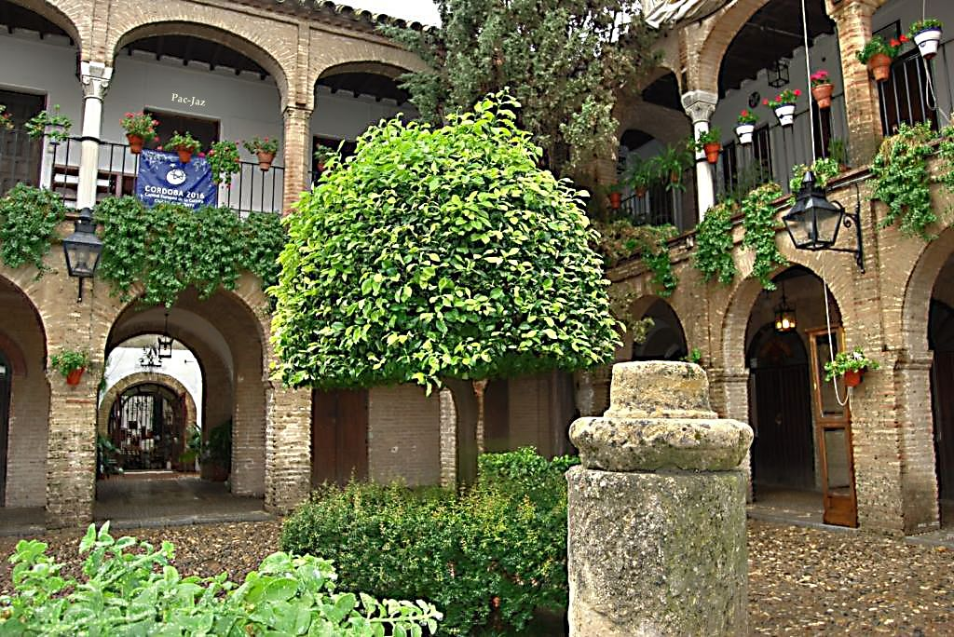

Slide 31
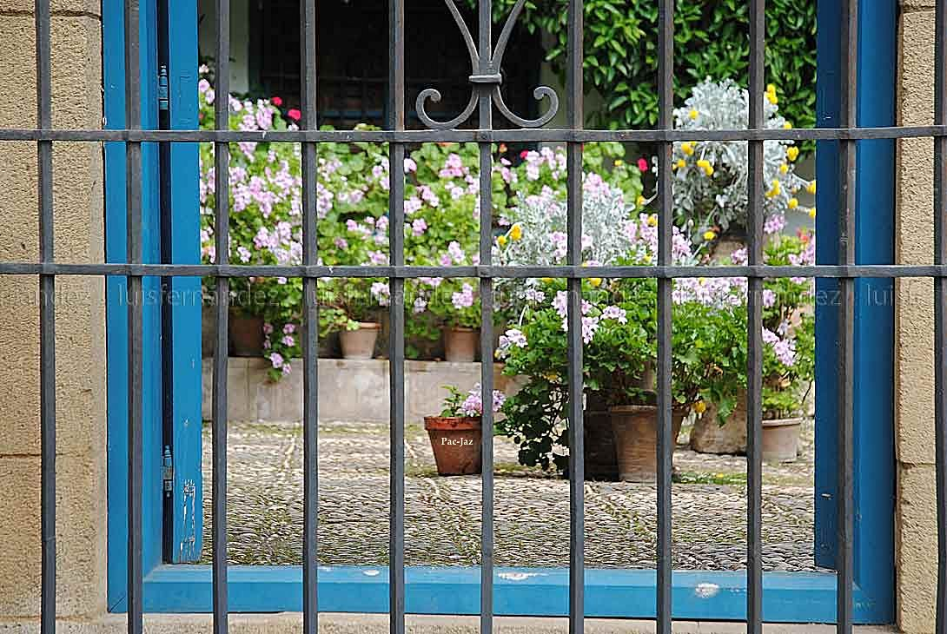

Slide 32
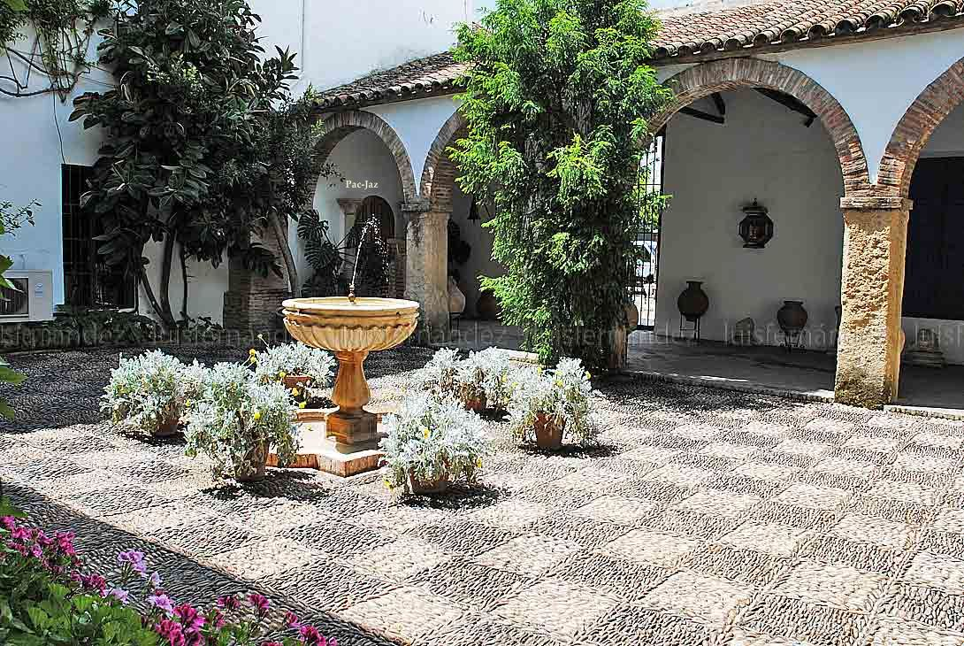

Slide 33
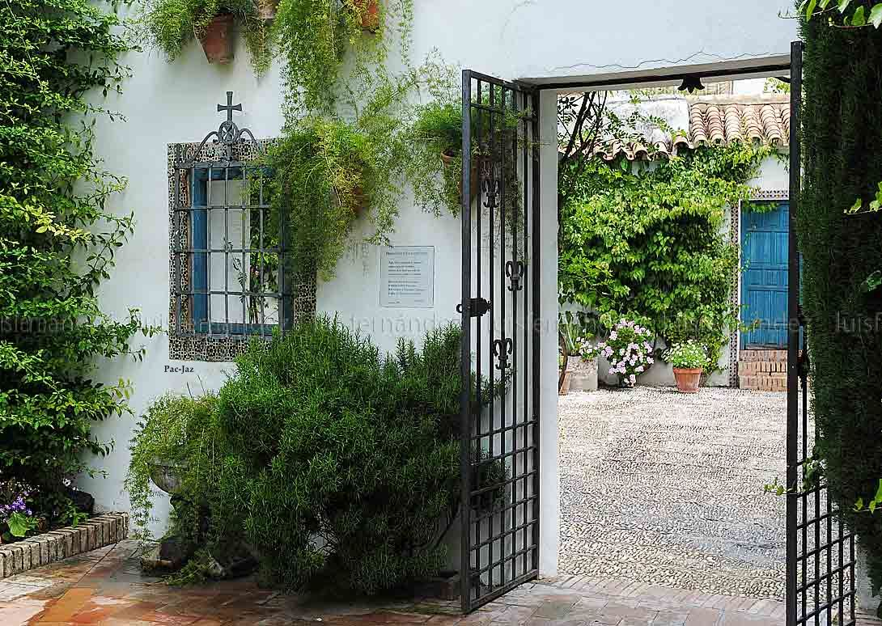

Slide 34
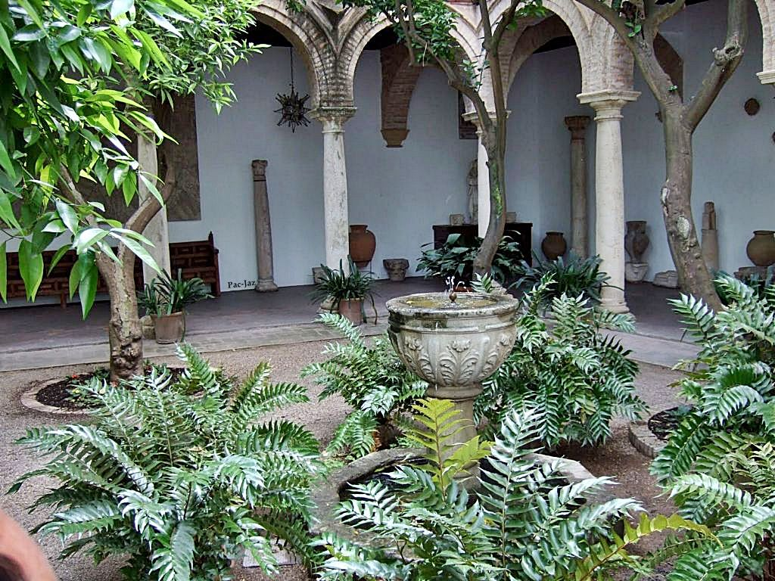

Slide 35
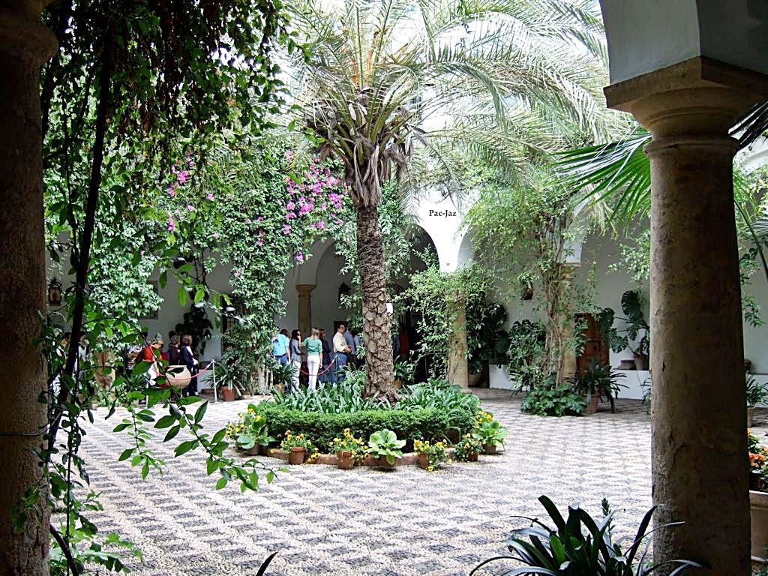

Slide 36
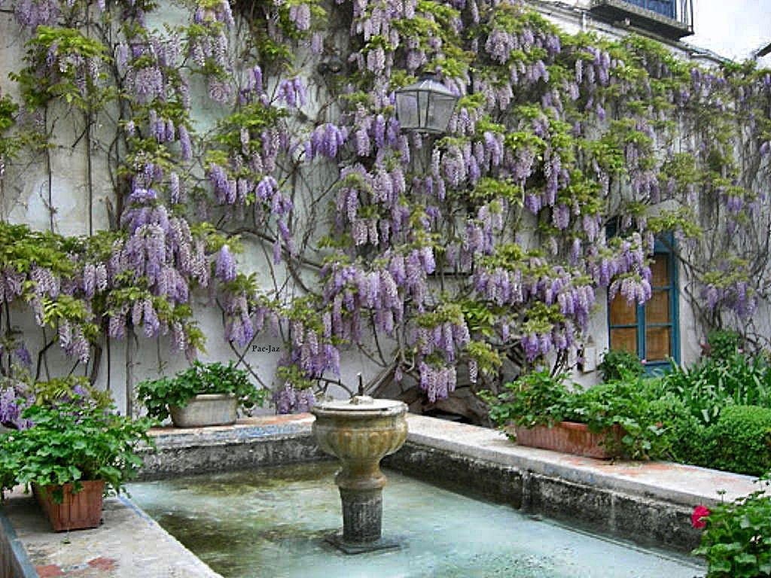

Slide 37
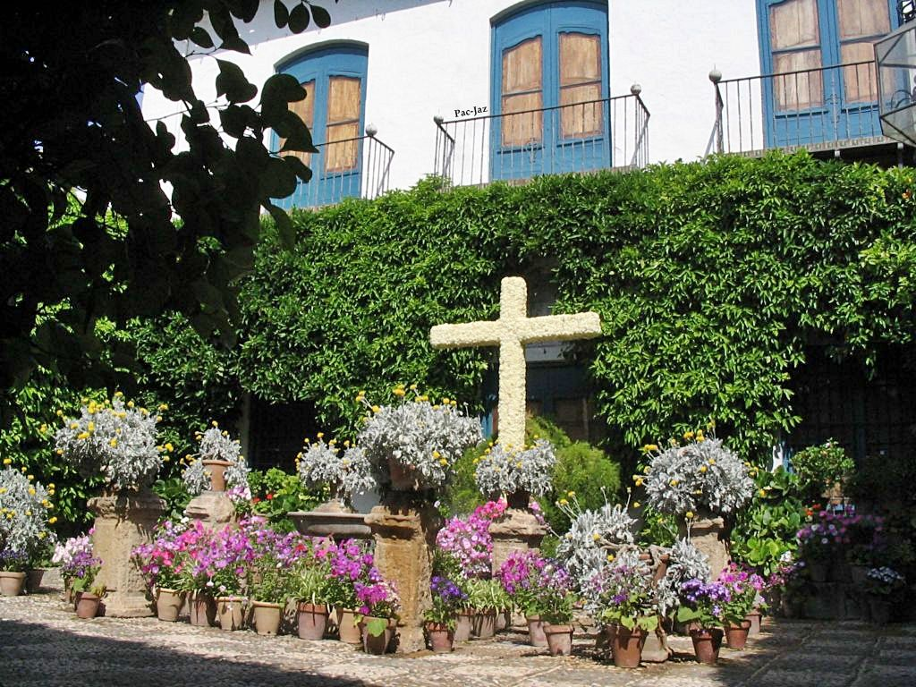

Slide 38
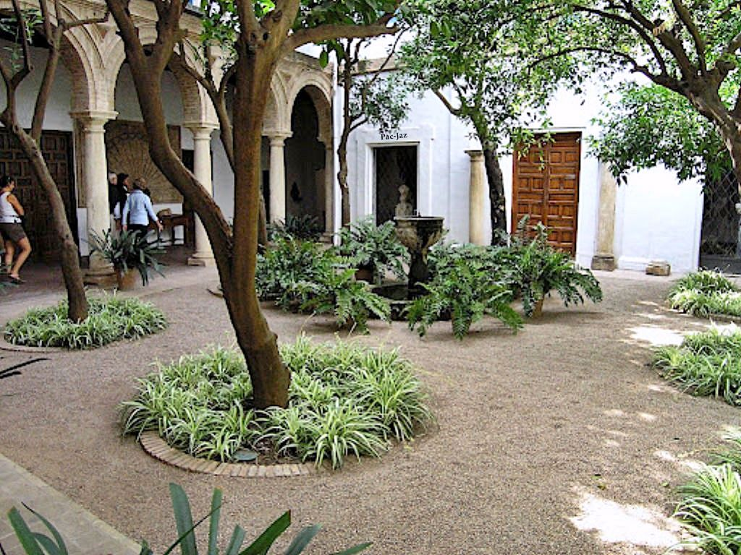

Slide 39
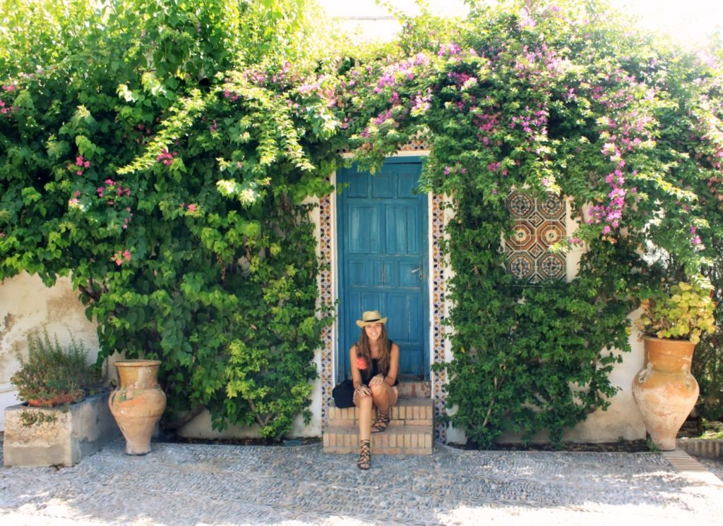

Slide 40
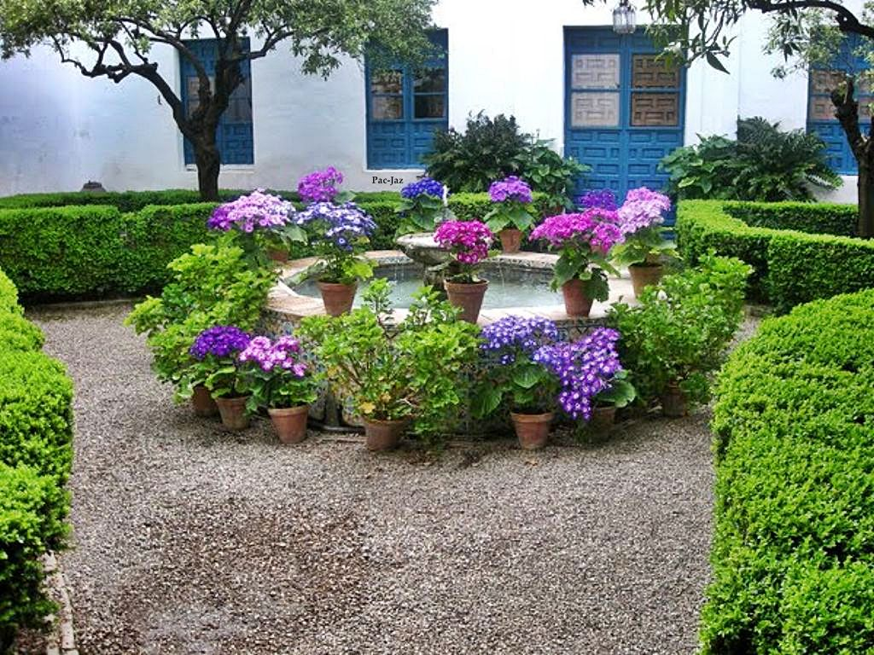

Slide 41
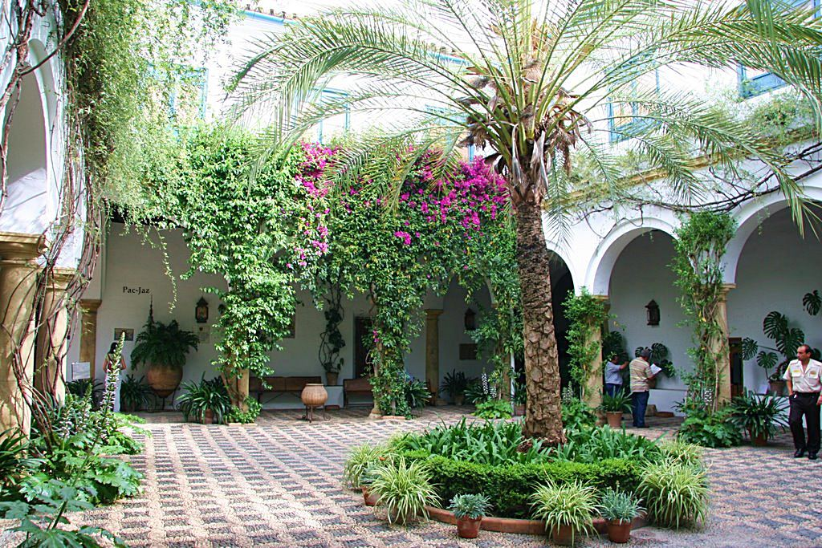

Slide 42
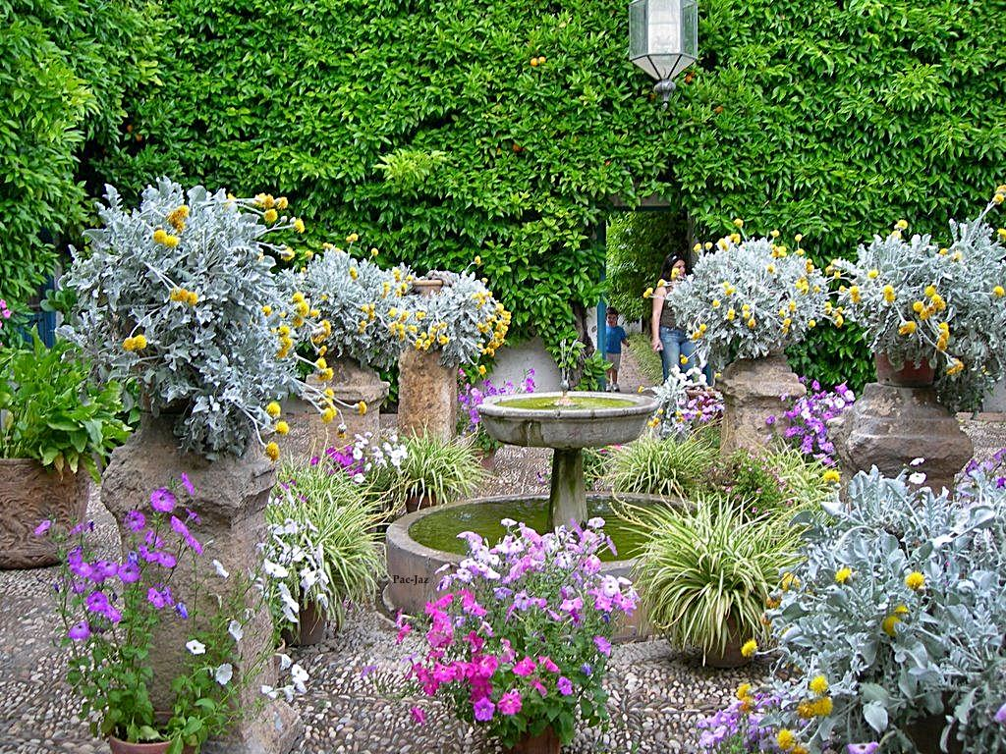

Slide 43

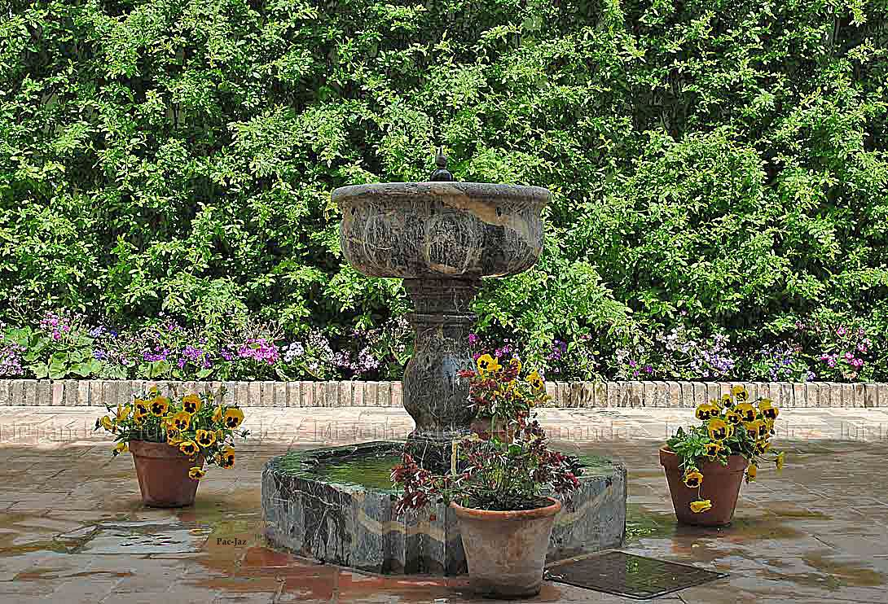

Slide 44
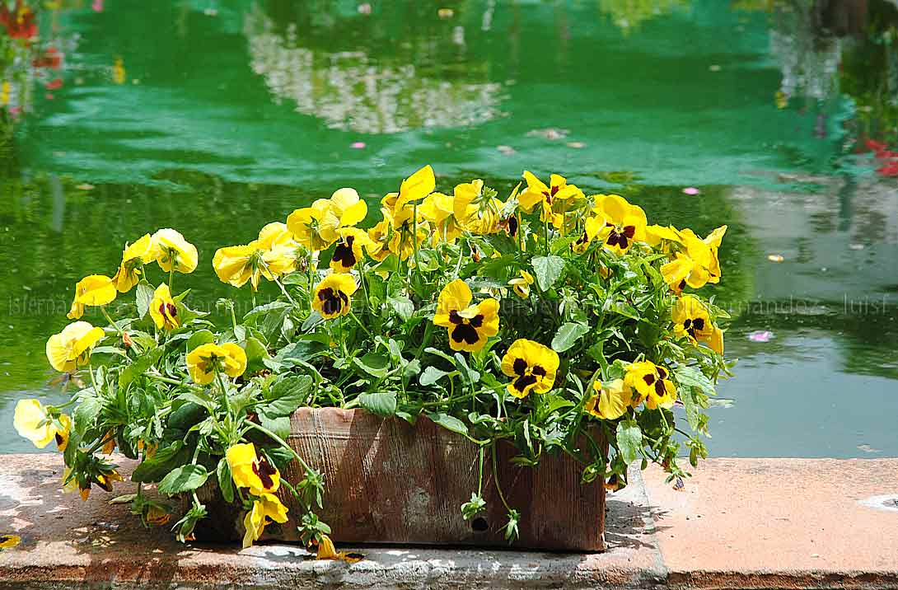

Slide 45
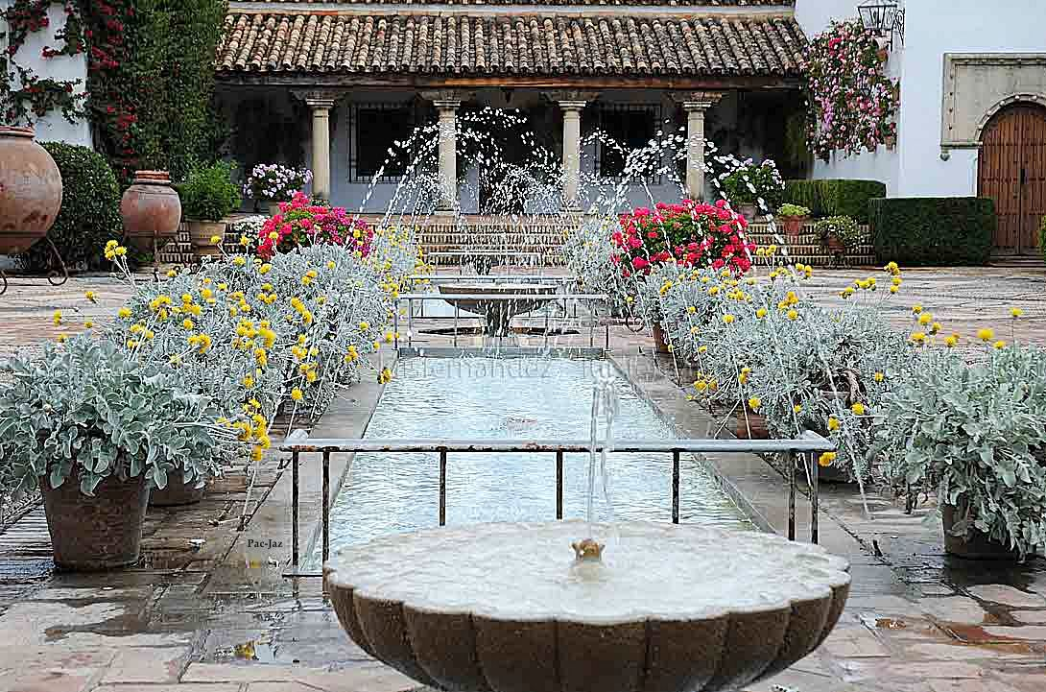

Slide 46
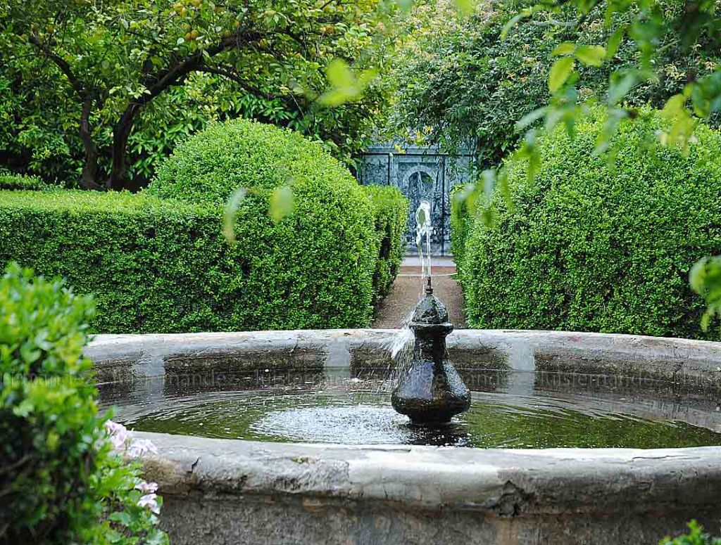

Slide 47
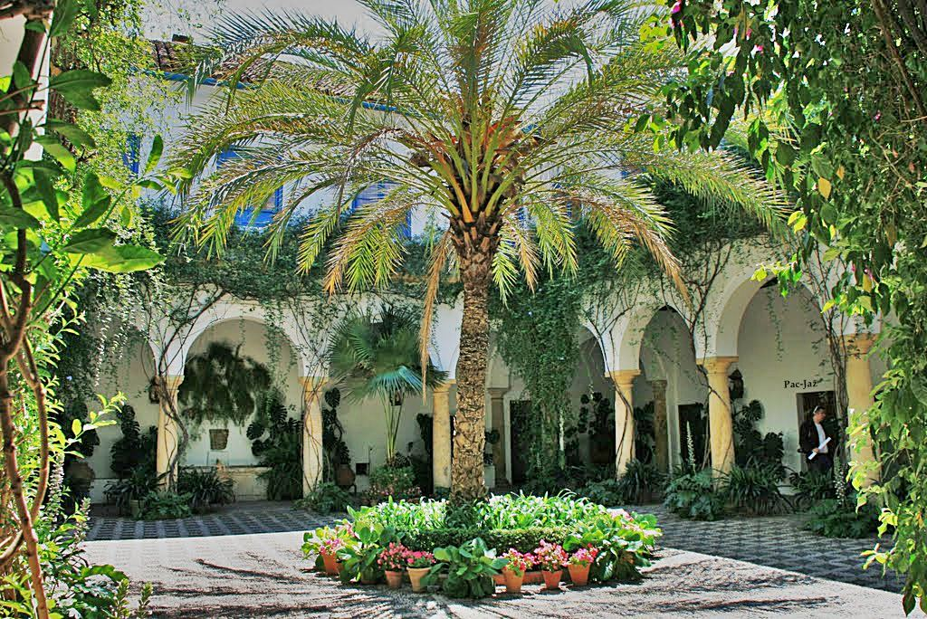
Frases

Slide 48







¿Te ha gustado?
Puedes ver más entrando
Aquí
Además puedes recibir powerpoints en tu correo electrónico suscribiéndote aquí:

